Slide 1
Daňové výnosy a daňové povinnosti
Rozpočtové určení daní
Jan Neckář
BEP601Zk Financování územních samospráv duben 2024

Slide 2
Ústavní limitace ukládání daní a poplatků
Čl. 11 odst. 5 LZPS:
Daně a poplatky lze ukládat jen na základě zákona.

Slide 3
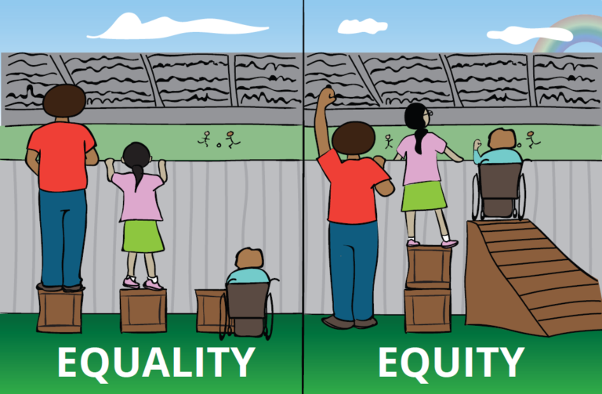
Rovné nebo spravedlivé daně/poplatky?

Slide 4
Rovné nebo spravedlivé daně/poplatky?
Diskriminace není dovolená
Rozdíly musí být důvodné
Dopadá i na promíjení daně?

Slide 5
Konstrukční prvky daní
Hmotněprávní koncept, který slouží k určení toho, kdo, za co a v jaké výši má platit
Dělení KPD
  Základní konstrukční prvky daní – ty musí právní úprava obsahovat vždy
  Ostatní konstrukční prvky daní – volitelné, ale obvyklé
Nullum tributum sine lege
Základní konstrukční prvky daní nelze nechat na prováděcích právních předpisech (Pl. ÚS 3/95 – „malé pivovary“)

Slide 6
Základní konstrukční prvky daní
Subjekt daně (kdo?)
Předmět daně (za co?)
Základ daně (kolik?)
Sazba daně (kolik?)
Zdaňovací období (jak často?)
Splatnost (kdy?)
Rozpočtové určení daně (komu?)

Slide 7
Ostatní konstrukční prvky daně
Osvobození od daně
Sleva na dani
Nezdanitelná část základu daně
Odčitatelné položky
Daněprosté (daňové) minimum
Minimální výše daně
Minimální daň
Minimální základ daně

Slide 8
Ukládání daní = zajištění daňových výnosů
Pravidlo NTSL je odvozeno již z Magna Charta Libertatum
Od roku 1297 lze v Anglii vypsat daně jen se souhlasem parlamentu („no taxation without representation“)
Rozšíření do Německa (13. století) a dále do dalších států světa, postupně výslovné zakotvení v USA (1775), ve Francii (1789) a dalších zemích.

Slide 9
Historický exkurz: české země
Od středověku veškeré berně schvaloval zemský sněm
Ústava 1920
Ústavní zákon o československé federaci (č. 143/1968 Sb.)
LZPS (č. 23/1991 Sb.)
Od 1. 1. 1993 součástí ústavního pořádku

Slide 10
Samospráva a financování
Fiskální decentralizace, fiskální federalismus
Nezávislost na centrální úrovni
Čl. 8 Ústavy
  Zaručuje se samospráva územních samosprávných celků.
Čl. 101 Ústavy
  (3) Územní samosprávné celky jsou veřejnoprávními korporacemi, které mohou mít vlastní majetek a hospodaří podle vlastního rozpočtu.
  (4) Stát může zasahovat do činnosti územních samosprávných celků, jen vyžaduje-li to ochrana zákona, a jen způsobem stanoveným zákonem.

Slide 11
Příjmy obce
Příjmy rozpočtu obce tvoří zejména
  a) příjmy z vlastního majetku a majetkových práv,
  b) příjmy z výsledků vlastní činnosti,
  c) příjmy z hospodářské činnosti právnických osob, pokud jsou podle tohoto nebo jiného zákona příjmem obce, která organizaci zřídila nebo založila,
  d) příjmy z vlastní správní činnosti včetně příjmů z výkonů státní správy, k nimž je obec pověřena podle zvláštních zákonů, zejména ze správních poplatků z této činnosti, příjmy z vybraných pokut a odvodů uložených v pravomoci obce podle tohoto zákona nebo zvláštních zákonů, pokud není dále stanoveno jinak,
  e) příjmy z místních poplatků podle zvláštního zákona,
  f) výnosy daní nebo podíly na nich podle zvláštního zákona,
  g) dotace ze státního rozpočtu a ze státních fondů,
  h) dotace z rozpočtu kraje,
  i) prostředky získané správní činností ostatních orgánů státní správy, např. z jimi ukládaných pokut a jiných peněžních odvodů a správních trestů, jestliže jsou podle zvláštních zákonů příjmem obce,
  j) přijaté peněžité dary a příspěvky,
  k) jiné příjmy, které podle zvláštních zákonů patří do příjmů obce.

Slide 12
Příjmy kraje
Příjmy rozpočtu kraje tvoří zejména
  a) příjmy z vlastního majetku a majetkových práv,
  b) příjmy z výsledků vlastní činnosti,
  c) příjmy z hospodářské činnosti organizace, pokud jsou podle tohoto nebo jiného zákona příjmem rozpočtu kraje, který organizaci zřídil nebo založil,
  d) příjmy ze správní činnosti včetně příjmů z výkonů státní správy, k nimž je kraj pověřen podle zvláštních zákonů, zejména správní poplatky z této činnosti a dále příjmy z vybraných pokut uložených v pravomoci kraje podle tohoto zákona nebo zvláštních zákonů, pokud není dále stanoveno jinak,
  e) výnosy daní nebo podíly na nich podle zvláštního zákona,8)
  f) dotace ze státního rozpočtu a ze státních fondů,
  g) přijaté peněžité dary a příspěvky,
  h) jiné příjmy, které podle zvláštních zákonů patří do příjmů kraje,
  i) prostředky získané správní činností ostatních orgánů státní správy, např. z jimi ukládaných pokut a jiných peněžních odvodů a správních trestů, jestliže jsou podle zvláštních zákonů příjmem kraje.

Slide 13
Rozpočtové určení daní
Zákon 243/2000 Sb., o rozpočtovém určení výnosů některých daní územním samosprávným celkům a některým státním fondům (zákon o rozpočtovém určení daní)
Určuje zákonem, kam plynou výnosy z (některých) daní
Lze odlišovat výlučné daně a sdílené daně

Slide 14
RUD schéma

Slide 15
Možnosti samospráv ovlivňovat daňové příjmy
Mohou ÚSC ovlivnit výši svých daňových příjmů?
Jak?

Slide 16
Možnosti samospráv ovlivňovat daňové příjmy
Změna zákona o RUD (v současné chvíli návrh MF se souhlasem většiny krajů)
Hojně diskutováno v rámci pandemie COVID-19

Slide 17
Možnosti samospráv ovlivňovat daňové příjmy (kromě změny zákonů)
Zvýšení počtu obyvatel
DNV
Místní poplatky

Slide 18
Zvýšení počtu obyvatel
ZoRUD upravuje 4 kategorie obcí (0 – 50, 51 – 2.000, 2.001 – 30.000, 30.001 a více)
Při dosažení vyšší kategorie se zvyšuje výnos na každého jednoho (dalšího) obyvatele = „kupování obyvatel“
Specifické podmínky RUD pro Prahu, Plzeň, Ostravu a Brno
U krajů není vazba mezi počtem obyvatel a podílem na výnosech

Slide 19
Zvýšení inkasa DNV
Velikost obce (počet občanů)
Úprava velikostního koeficientu obce
Místní koeficient
OOP

Slide 20
DNV – vliv velikosti obce
Velikost obce podle počtu občanů má vliv na výši daně sám o sobě
  „nakupování občanů“ může mít samo o sobě vliv na výši inkasa DNV
Koeficient (polohová renta) násobící sazbu daně činí:
  a) 1,0 v obci do 1000 obyvatel,
  b) 1,4 v obci nad 1000 obyvatel do 6000 obyvatel,
  c) 1,6 v obci nad 6000 obyvatel do 10000 obyvatel,
  d) 2,0 v obci nad 10000 obyvatel do 25000 obyvatel,
  e) 2,5 v obci nad 25000 obyvatel do 50000 obyvatel,
  f) 3,5 v obci nad 50000 obyvatel, ve statutárním městě a ve Františkových Lázních, Luhačovicích, Mariánských Lázních a Poděbradech,
  g) 4,5 v Praze.
Obec může koeficient prostřednictvím OZV zvýšit o jednu kategorii nebo snížit o jednu až tři kategorie (pro vybrané nemovitosti)

Slide 21
DNV – Místní koeficient
Zavedení místního koeficientu prostřednictvím OZV
  Koeficient ve výši v rozmezí 0,5 až 5,0 pro všechny nemovité věci s výjimkou pozemku zařazeného ve skupině vybraných zemědělských pozemků, trvalých travních porostů nebo nevyužitelných ostatních ploch nacházející se na území
  a) celé obce, nebo
  b) jednotlivé části obce.
  Koeficient ve výši v rozmezí 0,5 až 1,5 pro všechny pozemky nacházející se na území celé obce zařazené ve skupině vybraných zemědělských pozemků, trvalých travních porostů nebo nevyužitelných ostatních ploch nacházející se na území celé obce. Pro každou takovou skupinu může obec zavést pouze jeden místní koeficient.
  Místní koeficienty podle odstavců 1 a 2 se stanoví s přesností na jedno desetinné místo.
  Není-li koeficient stanoven, je roven 1,0.

Slide 22
DNV: OOP
Od roku 2025 místní koeficient i prostřednictvím OOP:
Místní koeficient ve výši od 0,5 do 5,0, a to s přesností nejvýše na jedno desetinné místo, může obec stanovit
a) obecně závaznou vyhláškou v případě místního koeficientu pro
1. obec,
2. jednotlivé katastrální území,
3. jednotlivý městský obvod nebo jednotlivou městskou část,
4. jednotlivou skupinu nemovitých věcí, nebo
b) opatřením obecné povahy vydaným zastupitelstvem obce v případě místního koeficientu pro vymezené nemovité věci.

Slide 23
Místní poplatky
Obce mohou vybírat tyto místní poplatky (dále jen "poplatky")
  a) poplatek ze psů,
  b) poplatek za lázeňský nebo rekreační pobyt,
  c) poplatek za užívání veřejného prostranství,
  d) poplatek ze vstupného,
  e) poplatek z ubytovací kapacity,
  f) poplatek za povolení k vjezdu s motorovým vozidlem do vybraných míst a částí měst,
  g) poplatek za provoz systému shromažďování, sběru, přepravy, třídění, využívání a odstraňování komunálních odpadů,
  h) poplatek za zhodnocení stavebního pozemku možností jeho připojení na stavbu vodovodu nebo kanalizace.

Slide 24
Místní poplatky
Poplatky zavede obec obecně závaznou vyhláškou, ve které upraví podrobnosti jejich vybírání, zejména stanoví konkrétní sazbu poplatku, vznik a zánik poplatkové povinnosti, lhůty pro plnění ohlašovací povinnosti, splatnost, úlevy a případné osvobození od poplatků.
U poplatku za užívání veřejného prostranství určí místa, která v obci podléhají poplatku za užívání veřejného prostranství.

Slide 25
Místní poplatky
Stanoveny zákonné limity výše poplatků, tyto musí obce dodržet
Je výlučným rozhodnutím obce, zda poplatek zavede a v jaké výši
  Teplice nemají poplatek „za odpad“
  Vyhrazená parkovací místa („modré zóny“)

Slide 26
Děkuji za pozornost!

